Slide 1

Prime Number
DP – sieve 비교
2014270243 컴퓨터정보학과 오재욱

Slide 2
01
소개
02
Brute Force
03
DP (3장)
CONTENT
목차
04
Sieve
05
비교 및 결과

Slide 3
프로젝트 소개
소개
소수(Prime number) 구하기
소수
“1”과 자기 자신만으로 나누어지는 수
1, 3, 5, 7, 11, 13, 17, etc
소수의 개수는 무한하다 (유클리드, 오일러 증명)
암호 분야 활용
Brute Force
DP
Sieve
결과

Slide 4
프로젝트 소개
소개
소수(Prime number) 구하기
Brute Force
소수의 정의를 이용
Dynamic Programming (3장)
동적 계획법,
중복되는 subproblem들이 있으면 사용 가능
Sieve (새로운 알고리즘)
에라스토테네스의 체, 2부터 소수들의 “배수”를 제 거한다. (합성수 제거)
Brute Force
DP
Sieve
결과

Slide 5
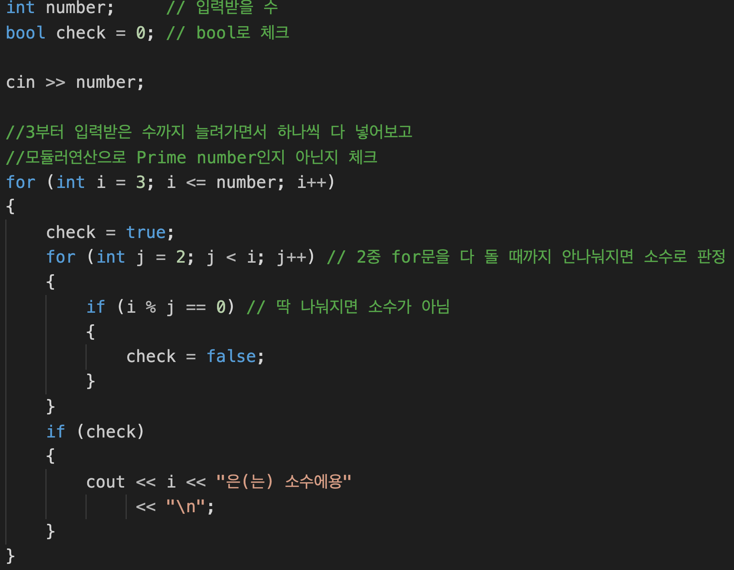
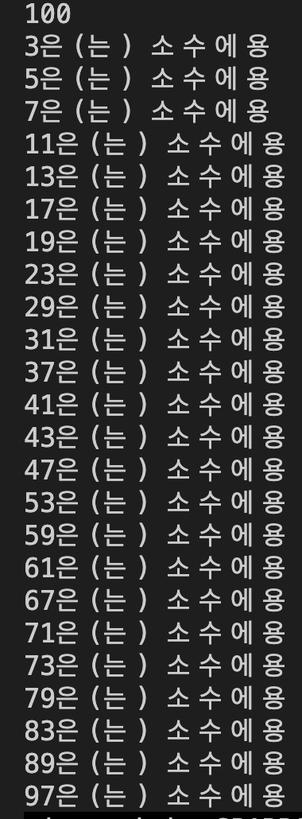
프로젝트 소개
소개
Brute Force
Brute Force
DP
Sieve
결과
Notes:
%(나머지 연산자), bool형 변수 선언(소수 판별)
i=3부터 n(입력)까지 각각의 숫자를 ++ ( 3~n 소수 구하기)
2부터 i까지 늘리면서 “i%j”=0 -> 소수가 아님
결국 모두 나누어 떨어지지 않으면 소수이다.
소수는 순서대로 출력한다.

Slide 6
프로젝트 소개
소개
Brute Force
Brute Force
DP
Time Complexity | Space Complexity
O(n^2) | O(n)
Sieve
결과
Notes:
%(나머지 연산자), bool형 변수 선언(소수 판별)
i=3부터 n(입력)까지 각각의 숫자를 ++ ( 3~n 소수 구하기)
2부터 i까지 늘리면서 “i%j”가 딱 떨어지면 소수가 아님
결국 모두 나누어 떨어지지 않으면 소수이다.
소수는 순서대로 출력한다.

Slide 7
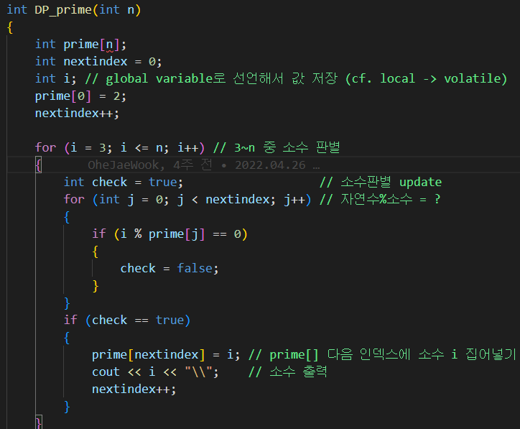
프로젝트 소개
소개
DP
Brute Force
DP
Sieve
결과

Slide 8
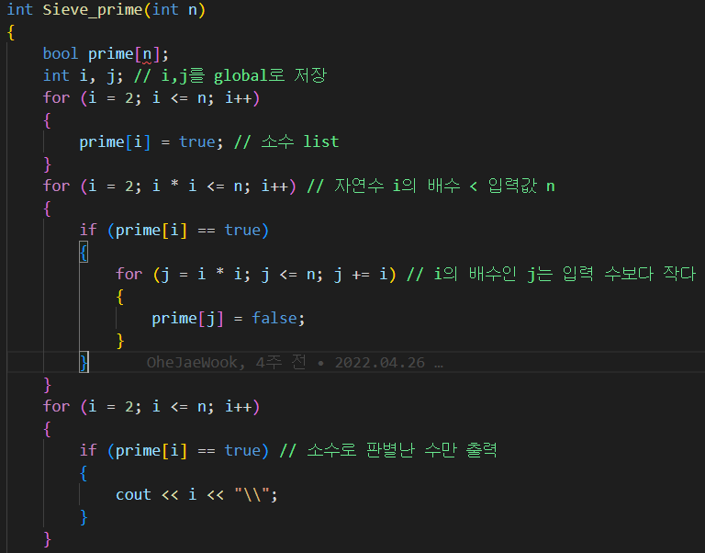
프로젝트 소개
소개
Sieve
Brute Force
DP
Sieve
결과

Slide 9
프로젝트 소개
소개
Brute Force
DP
Sieve
결과

Slide 10
감사합니다

